Slide 1

COMPTE RENDU
Cafétéria

Slide 2

Détenu par le groupe familial Mulliez (AUCHAN)

Slide 3
Flunch (fast lunch) créé en 1971 compte 270 unités dont 180 établissements et 90 franchisés.
Agapes Restauration créé en 1985 regroupe toutes les enseignes de restaurants du groupe.
Présent en Espagne et Pologne
Flunch va essayer de s'implanter dans les centres villes sous formes de petites structures.

Slide 4
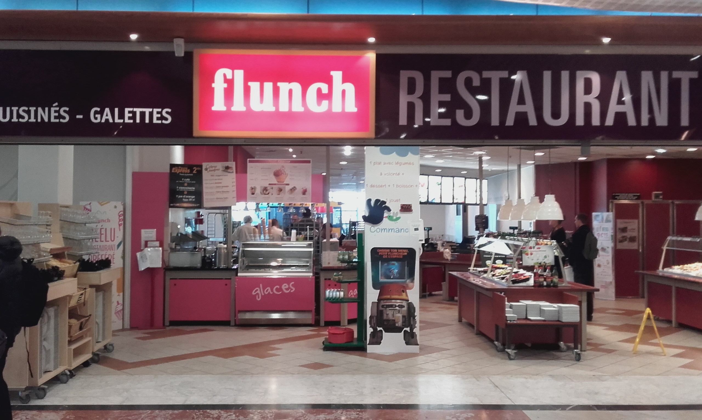
Le restaurant d’Angoulins
Fréquentation de 2500 clients semaine en moyenne avec des pics en été de + de 5000 clients.
La moyenne du repas est de 9,50 € environ.
Le restaurant a été repris en 2000 il appartenait à la société Royaldine.

Slide 5
LA STRUCTURE DE L’EQUIPE
Combien de personnes travaillent dans l’entreprise ? :
    30 % en temps plein
    70 % en temps partiels
    A Angoulins : 22 employés jusqu’à 32 en été.
    ORGANIGRAMME :1 directeur, 1 responsable RH, 1 responsable Achats, 1 responsable en formation.
    3 moniteurs et 19 employés polyvalents
    Combien de personnes par poste ?
    Avant le service : 3 à 4 ou 5 à 6 en été
    Pendant le service : 7 à 17
    Après le service : 1 à 3
    Quels sont les critères de recrutement ? Aucun et la formation est faite en interne
    Quel est le niveau de formation requis ? Bac +2 ou Bac + 3 pour les responsables. Employés : aucun diplôme requis.

Slide 6
LES DIFFERENTS LOCAUX
les pourcentages des surfaces pour
le stockage et production : 20 %,
la distribution : 10 %
la consommation : 70 % 450 m² avec 220 places assises
Le free flow : aire des buffets froids, desserts et boissons.
Le chaud décalé après les caisses avec le stand des légumes à volonté.
Le laboratoire climatisé des entrées et desserts
Le bureau des responsables
Légumerie et stockage des légumes
Les chambres froides ( positive et négative )
La laverie
Les vestiaires du personnel
La réserve sèche (économat)

Slide 7
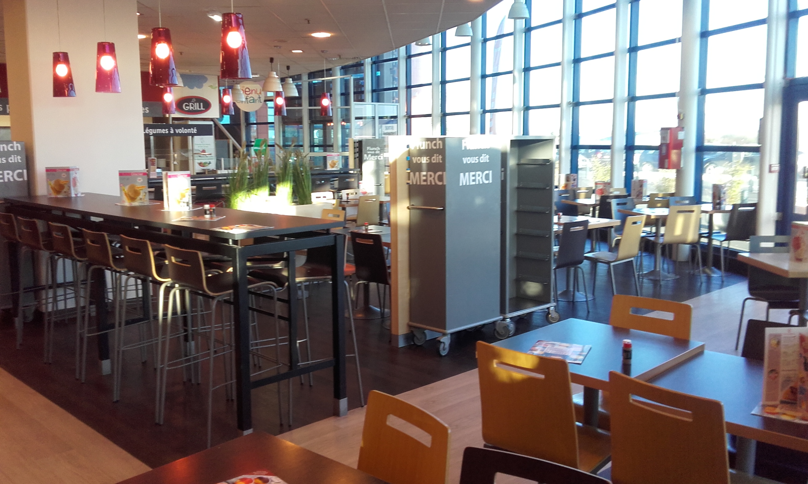
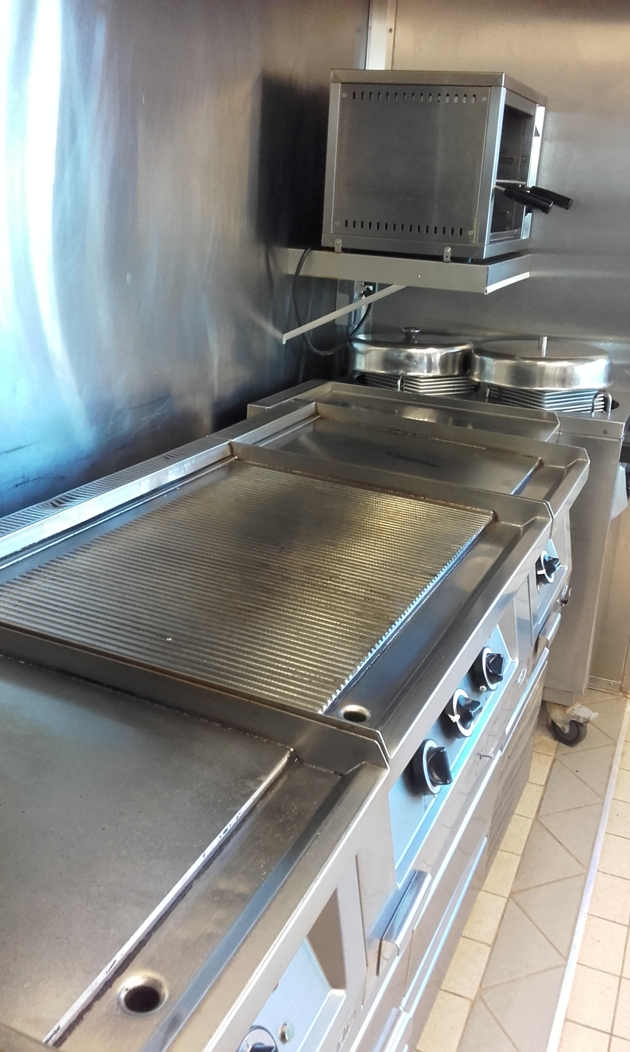
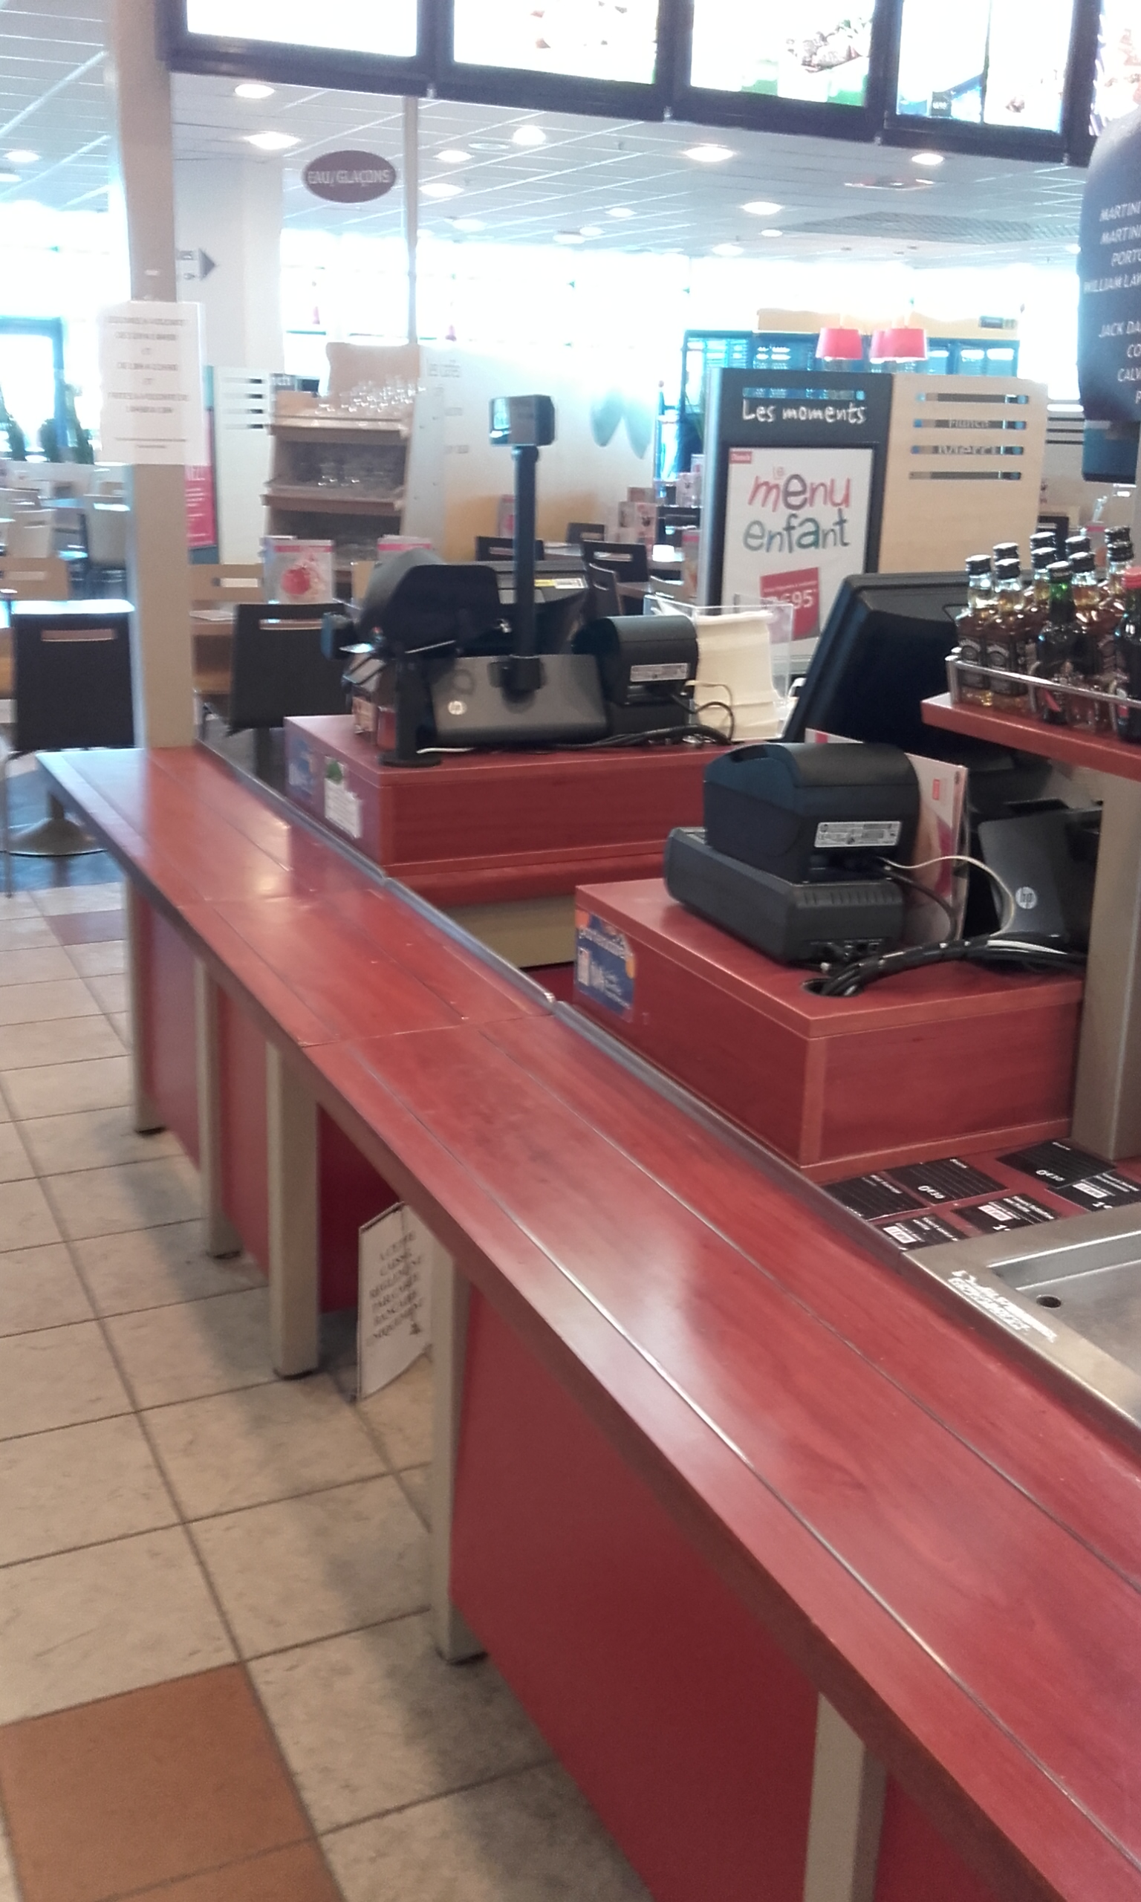
EQUIPEMENTS CUISINE
L’équipement est-il spécifique à l’enseigne ?
  Non, les marques peuvent se retrouver dans la plupart des enseignes : HOBART (machine à laver), CONVOTHERM & VAUBAN (four), ODIC (armoire de maintien à température) , THIRODE (grillade), HP pour le matériel d’encaissement.

Slide 8
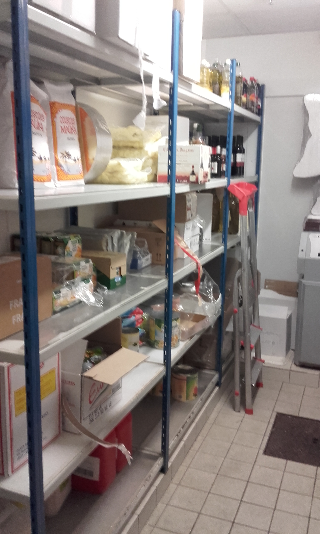
ACHATS, CIRCUITS et APPROVISIONNEMENTS
Les commandes sont passées sur une plateforme de distribution. Les produits sont référencés par un service centralisé qui négocie pour toute la France.
Seul le boulanger est choisi par le responsable Achats du restaurant sous la responsabilité du directeur.
Les livraisons se font deux à trois fois/semaine selon fréquentation.
Les commandes sont basées sur les ventes enregistrées par la caisse. Les menus sont établis pour des roulements de 3 semaines. Le directeur prévoit le nombre de clients semaine par semaine.
Les produits sont en grande partie des « produits finis » provenant des ateliers de fabrication d’Agapes : « le petit cuisinier »

Slide 9
PRODUCTION
Les plats sont faciles à mettre en œuvre car ils sont des « produits finis » , les grillades sont faites au moment devant le client.
Les produits bruts sont les fraises, concombres et tomates.
Les produits pré élaborés sont les pièces de viande à griller.
La durée de vie des produits : tout produit chauffé doit être jeté. Les produits exposés aux clients sur les buffets sont également jetés après deux services. C’est-à-dire le soir.

Slide 10
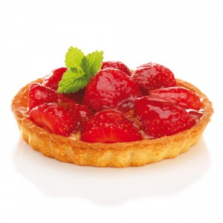
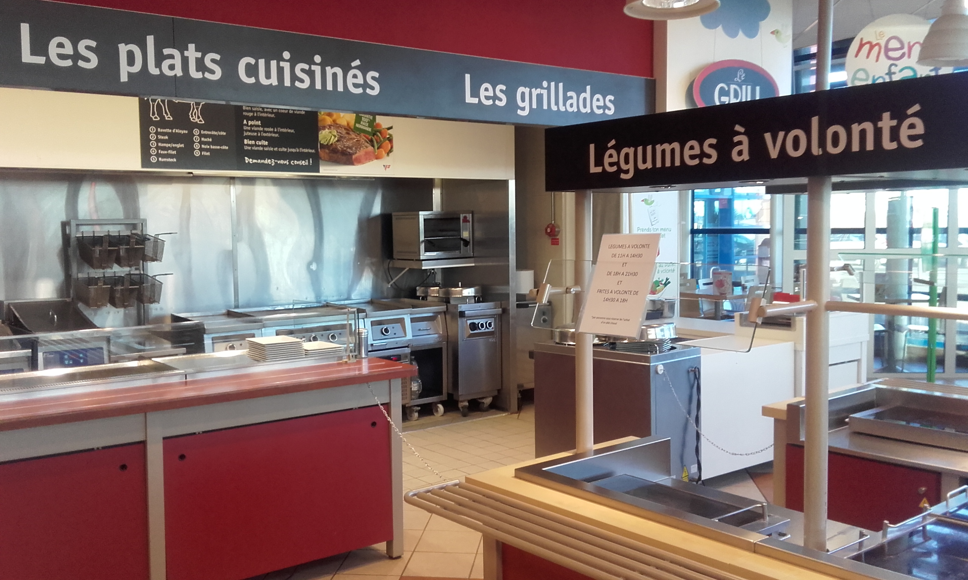
LES PRODUITS EN VENTE
  les produits « phares » sont
  LA TARTE AUX FRAISES
  Le Couscous
  Le Jambon braisé à la découpe
  Les moules frites
  Et les légumes à VOLONTE

Slide 11
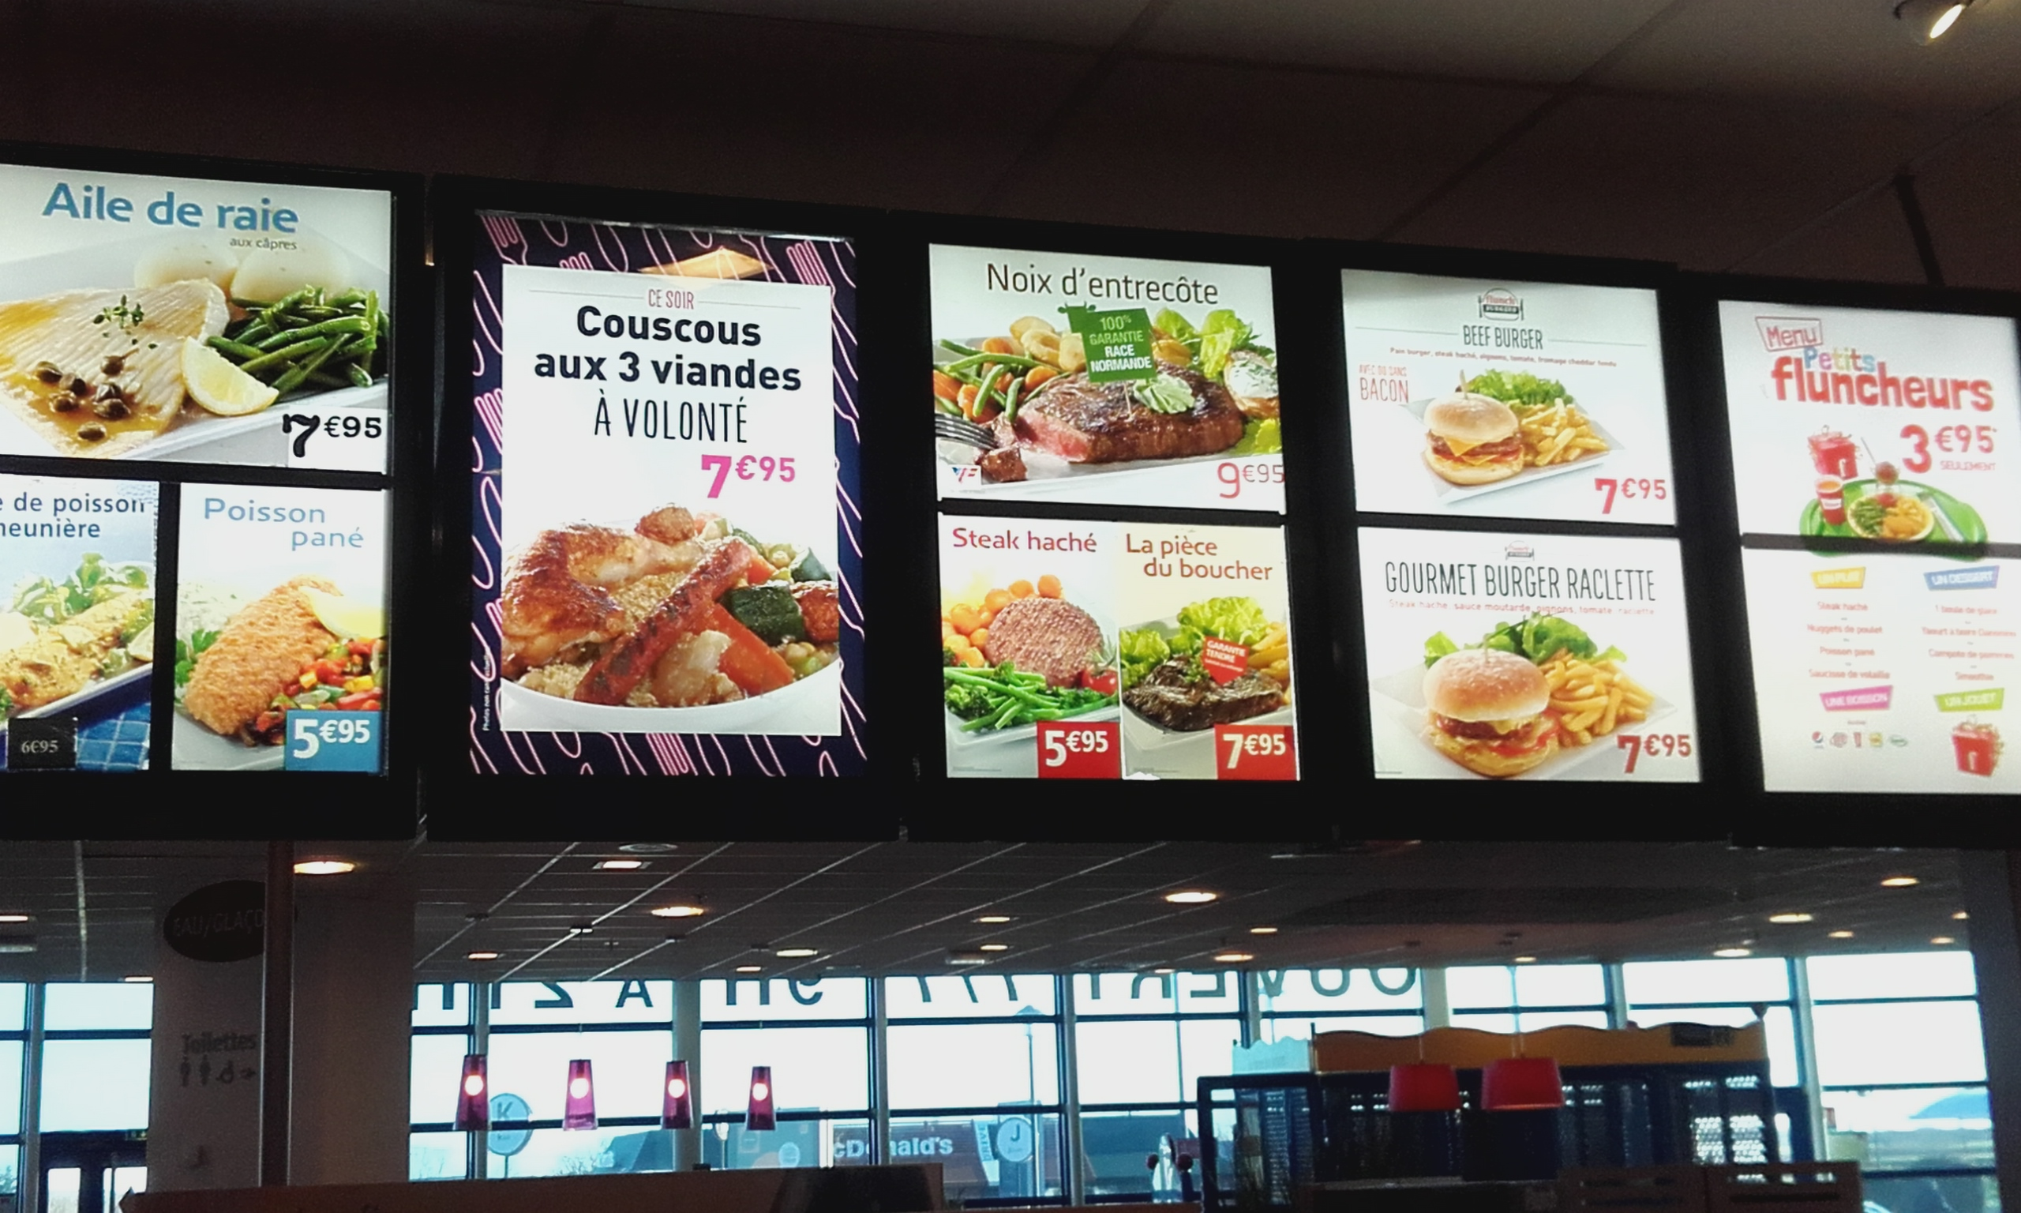
Les supports de ventes
Un porte « posteroïds » est placé
au dessus des caisses pour que le
Client choisisse son plat.
De la PLV (publicité sur lieu de vente)
annonce les promotion en cours ou à venir
La communication externe se fait
par des spots Télévision, radios, Web
et réseaux sociaux.
« Y’a que chez Flunch qu’on peut fluncher »

